Slide 1
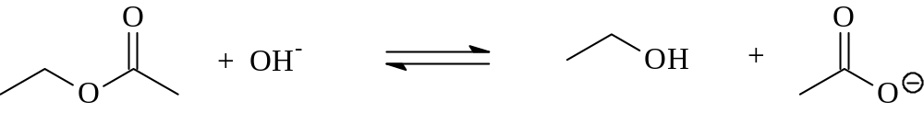
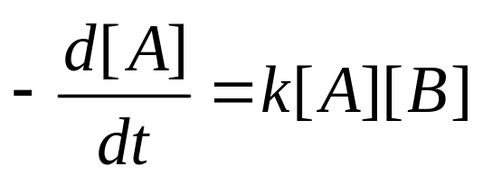
Hidrólisis alcalina de un éster
Reacción a estudiar:
(1)
A
B
C
D
Objetivos:
Determinar los parámetros cinéticos de la reacción mediante medida de propiedad física de Resistencia o Conductancia de la solución y determinar la energía de activación (E_{a}) al llevar a cabo la reacción a 25 y 35 °C.
Ley de rapidez:
(2)
En este experimento se trabajará de tal manera que la [A]₀=[B]₀ por lo tanto, una reacción de 2^{do} orden se pueda estudiar experimentalmente.

Slide 2
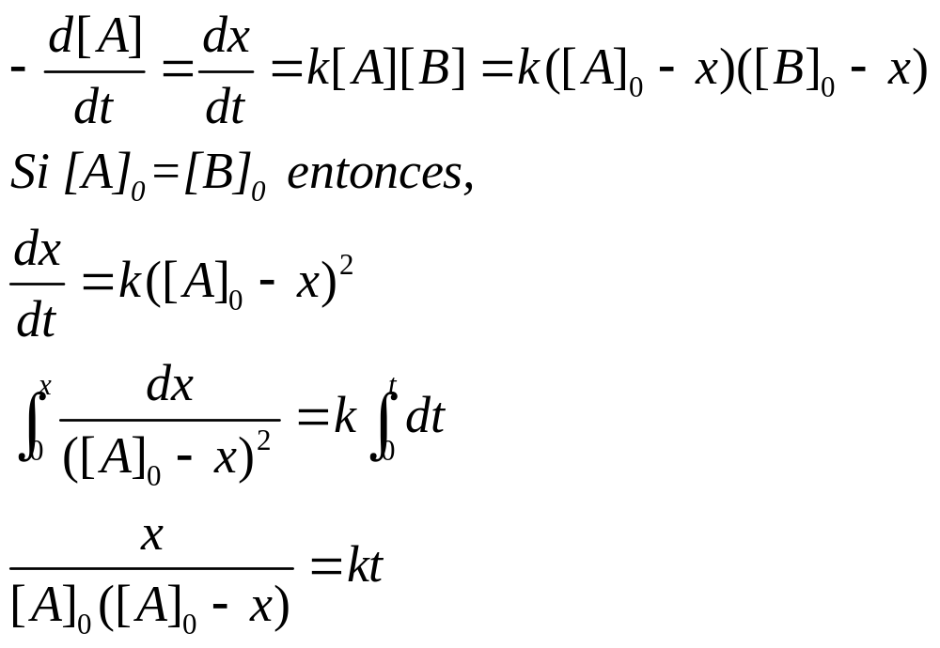
Hidrólisis alcalina de un éster
(3)
(4)
(5)

Slide 3
Hidrólisis alcalina de un éster
Condiciones experimentales:
Electrolito fuerte se consume por lo que la resistencia de la solución aumenta con tiempo
R_{acetato} > R_{OH-}
R∞ > R_{t} > R₀
Λ=1/R, Conductancia = 1/resistencia
¡¡Entonces, la conductancia de la solución disminuye a medida que aumenta el tiempo de reacción!!

Slide 4
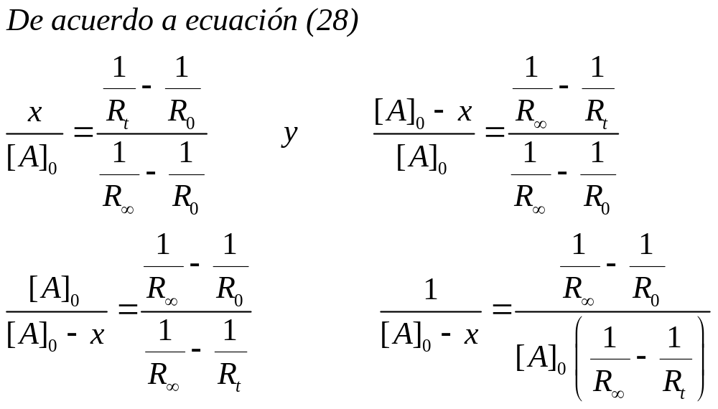
Hidrólisis alcalina de un éster
(6)
(7)

Slide 5
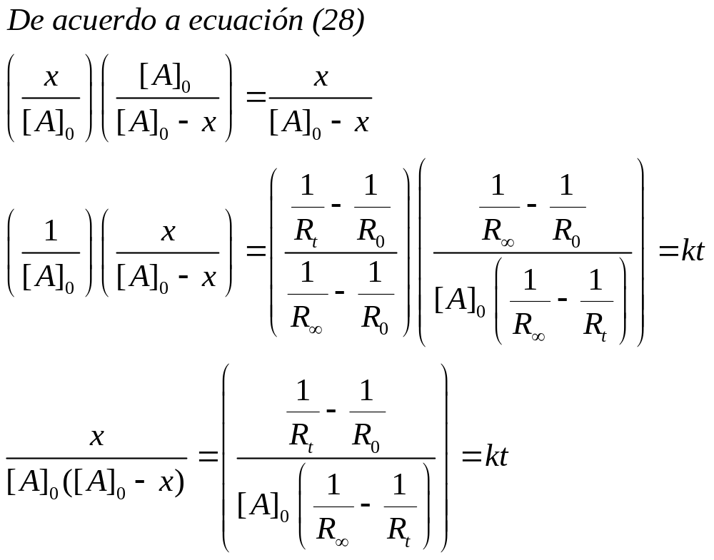
Hidrólisis alcalina de un éster
(8)
(9)
(10)

Slide 6
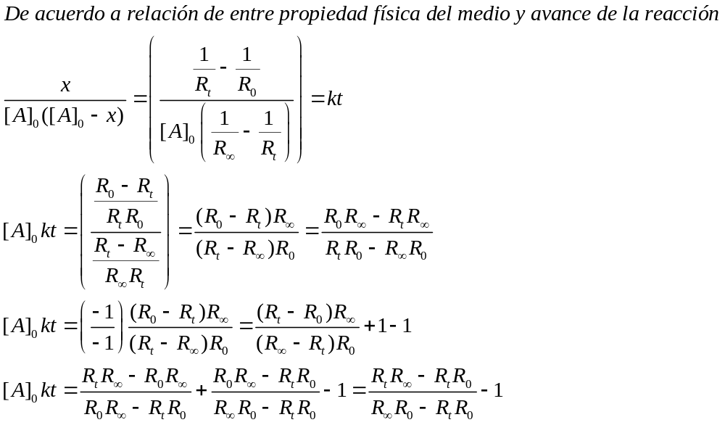
Hidrólisis alcalina de un éster
(11)
(12)
(13)
(14)

Slide 7
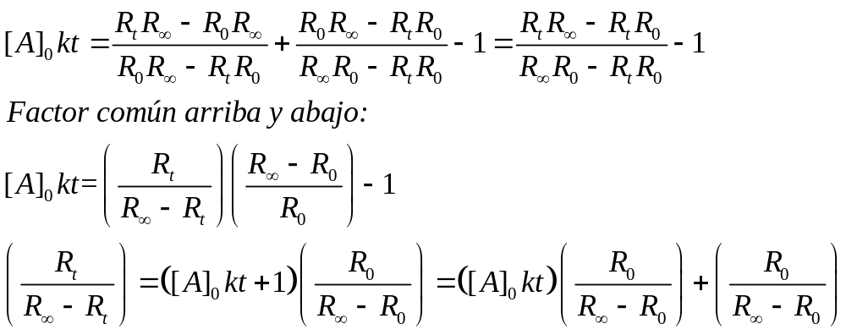
Hidrólisis alcalina de un éster
(15)
(16)
(17)

Slide 8
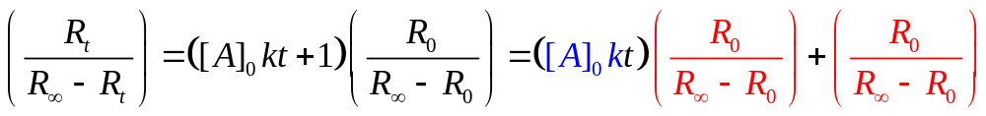
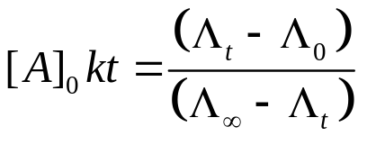


Hidrólisis alcalina de un éster
Si se usa la propiedad de conductancia:
(18)
Y = mx + b
R/(R∞-R)
Pendiente (m) = [A]₀kb
Intercepto (b) = R₀/(R∞-R₀)
t

Slide 9
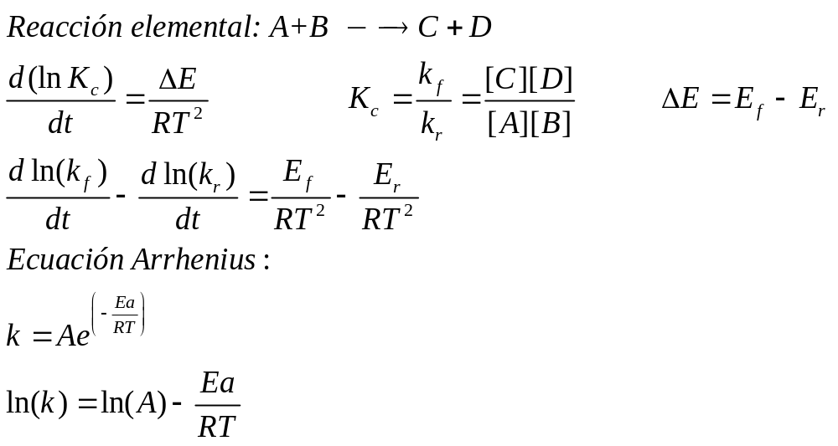
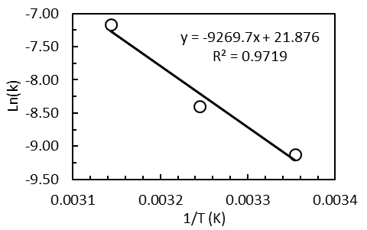
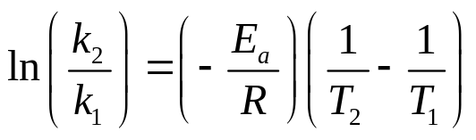
Hidrólisis alcalina de un éster
Efecto de la temperatura en la constante de rapidez:
Para método gráfico
(19)
Para cualquiera dos temperaturas donde T₂ > T₁
Al llevar a cabo el experimento a dos temperaturas puede calcular la energía de activación de la reacción mediante la ec. (19) donde k₁ y k₂ son las constantes de rapidez a temperaturas en Kelvin T₁ y T₂, respectivamente donde T₁ < T₂, E_{a} es la energía de activación (J/mol) y R es la constante de los gases 8.314 J/K-mol. Si el experiment se lleva a cabo a varias temperaturas, entonces es mejor llevar a cabo una regresión lineal como se muestra en la gráfica y el valor de E_{a} se puede calcular a partir del valor de la pendiente. Además, se puede calcular el valor de A a partir del valor del intercepto. Este valor se conoce como el factor pre-exponencial, el cual se relaciona al número de colisiones entre moléculas que dan lugar producto.

Slide 10
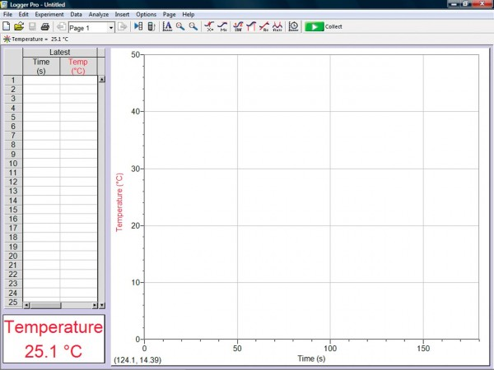
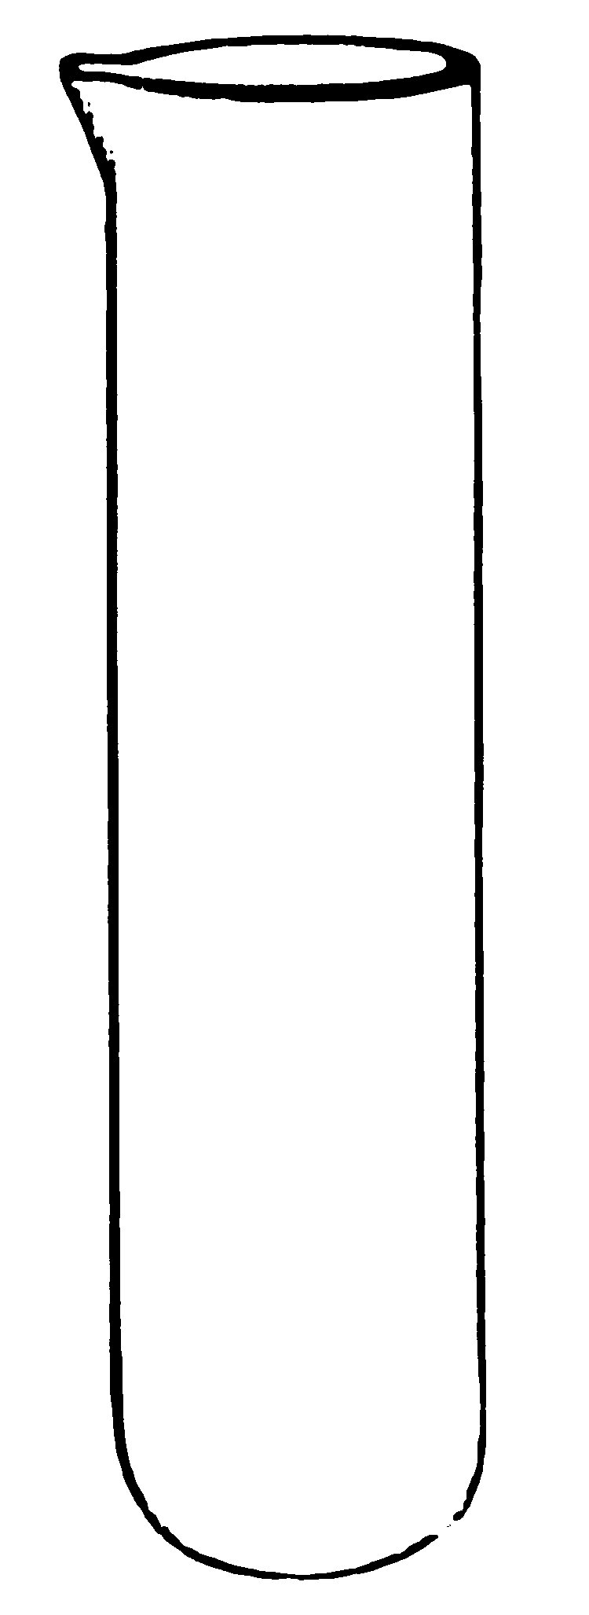
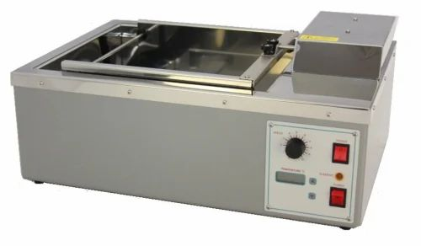
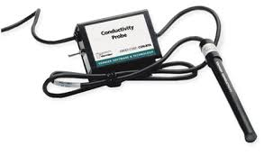
Hidrólisis alcalina de un éster
Procedimiento:
Parte A: Preparación de la solución de NaOH y Acetato de Etilo
Para cumplir con la condición #1 del desarrollo matemático, la concentración de NaOH y la concentración de acetato de etilo deben ser iguales en la mezcla de reacción. Por lo tanto, tiene disponible las soluciones de ≈ 0.020 M en NaOH y acetato de etilo. Anote la concentración de cada una y verifique que son iguales.
Transfiera una alícuota de 10.00 mL de acetato de etilo en un tubo de ensayo grande y colóquelo en un baño de temperatura a 25 ℃.
Transfiera 15 mL de NaOH a otro tubo de ensayo y colóquelo en el mismo baño de temperatura.
Permita que ambas soluciones alcancen equilibrio termal, esto podrían ser 20 minutos.
10.00 mL NaOH
A Acetato de Etilo
Acetato
Etilo
NaOH
Aprox. 20 min

Slide 11
Hidrólisis alcalina de un éster
Procedimiento:
Parte B: Comienzo de la reacción – medición de Λ_{t} y Λ₀
Transfiera una alícuota de 10.00 mL del NaOH a la solución de acetato de etilo en el baño de temperatura.
Cuando la adición se haya completado a la mitad comience a tomar el tiempo.
Termine la adición, agite bien la solución (importante seleccionar un tubo de ensayo grande) y coloque el sensor de conductancia.
Rápidamente presiones START en el programa LoggerPro de su computadora. La primera lectura será asignada para Λ₀.
Continúe tomando lecturas por 40 minutos en intervalos de 2 minutos. (Recuerde programar la corrida antes de comenzar). Todas estas medidas corresponden a Λ_{t} .
Al cabo de terminar el tiempo, presione STOP en la computadora, retire el sensor y retire el tubo de ensayo del baño de temperatura.

Slide 12
Hidrólisis alcalina de un éster
Procedimiento:
Parte C: Completar la reacción - medición Λ∞.
Caliente la mezcla de reacción en un baño de temperatura a 40 ℃ por aproximadamente 20 minutos.
Regrese la mezcla de reacción al baño de temperatura a 25 ℃ y espere a que alcance equilibrio termal, esto es 20 minutos aproximadamente.
Una vez la mezcla de reacción alcance equilibrio termal lea la conductividad y anote.
Repita este procedimiento hasta que dos lecturas consecutivas de resistencia o conductancia no se diferencian en 5%. Este valor corresponde a Λ∞.
OJO: Debido al tiempo disponible para realizar el experimento es probable que no sea posible realizarlo más de dos veces. En tal, caso anote que no se pudo realizar repeticiones adicionales y utilice la última lectura como Λ∞.
Parte D: Reacción a 35 ℃
Repetir Partes B y C, donde la Parte B la lleva a cabo a 35 ℃.
Los cálculos son iguales a los que lleva a cabo para 25 ℃.

Slide 13
Hidrólisis alcalina de un éster
Datos para 25 ℃:*
Datos Mediciones de Λ₀ y Λ_{t}
time (min) | Cond. (μS/cm)
0 | 2046.9
2 | 2002.43
4 | 1918.145
6 | 1839.741
8 | 1770.192
10 | 1709.305
12 | 1659.083
14 | 1613.191
16 | 1572.535
18 | 1536.856
20 | 1504.925
22 | 1474.288
24 | 1446.947
26 | 1422.514
28 | 1400.344
30 | 1380.307
32 | 1360.205
34 | 1342.43
36 | 1326.335
38 | 1310.694
40 | 1296.861
Medición (Λ∞)
Muestra | Λ∞ (μS/cm)
1 | 1017.96
2 | 962.3
3 | 948.28
4 | 919.77
5 | 1160.28
6 | 1060.29
7 | 1027.65
8 | 1000.89
Ave. = | 1012.18
Desv. Estd. =
t (s) | Λ_{t} - Λ₀ | Λ∞-Λ_{t} | (Λ_{t}-Λ₀) /(Λ∞ -Λ_{t})
0 | 0 | 0 | 0
120 | -44.470 | -990.250 | 0.045
240 | -128.755 | -905.965 | 0.142
360 | -207.159 | -827.561 | 0.250
480 | -276.708 | -758.012 | 0.365
600 | -337.595 | -697.125 | 0.484
720 | -387.817 | -646.903 | 0.599
840 | -433.709 | -601.011 | 0.722
960 | -474.365 | -560.355 | 0.847
1080 | -510.045 | -524.676 | 0.972
1200 | -541.975 | -492.745 | 1.100
1320 | -572.612 | -462.108 | 1.239
1440 | -599.954 | -434.767 | 1.380
1560 | -624.386 | -410.334 | 1.522
1680 | -646.556 | -388.164 | 1.666
1800 | -666.593 | -368.127 | 1.811
1920 | -686.695 | -348.025 | 1.973
2040 | -704.470 | -330.250 | 2.133
2160 | -720.565 | -314.155 | 2.294
2280 | -736.207 | -298.514 | 2.466
2400 | -750.039 | -284.681 | 2.635
(Λ_{t}-Λ₀) /(Λ∞ -Λ_{t})
*La constante de rapidez a 35 ℃ se calcula de igual manera que como a 25 ℃, pero con los correspondientes datos experimentales.

